Slide 1
Csaba Deák
FAUUSP
VISTU-001 Planejamento de Transportes EPUSP 2013
Construção de
cenários prospectivos
    de desenvolvimento urbano e socioeconômico
    2013 setembro 11
Csaba Deák FAUUSP http://www.usp.br/fau/deak

Slide 2
Escopo do cenário:
Projeção dos fatores de demanda de tráfego para RMSP
Os fatores de geração: população e renda familiar empregos matrículas escolares. por zonas homogêneas ZH==ZT
Cenários macroeconômicos da PITU2020 e PITU2025 : três cenários de desenvolvimento, com renda per cápita otimista – pleno desenvolvimento ∆ r/cap = 3% a.a médio – crescimento moderado ∆ r/cap = 1% a.a pessimista – estagnação ∆ r/cap = 0% a.a ano-meta: do plano/projeto, 20-30-40 anos.

Slide 3
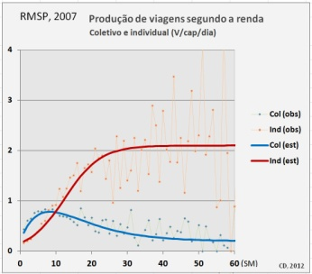
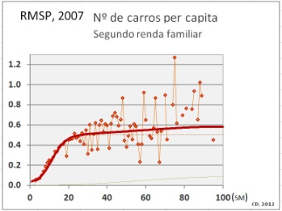
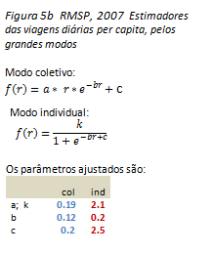
Escopo do cenário
Padrões de comportamento segundo a renda familiar produção de viagens por modos: coletivo e individual taxa de motorização
Taxa motorização que então podem ser aplicados aos fatores de demanda por zonas para gerar as demandas localizadas de transporte individual e coletivo.

Slide 4
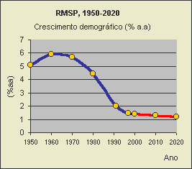
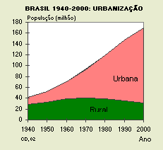
i projeções macroeconômicas
1 População
Crescimento urbano em processo de saturação
(PUB, 68: 40mi para 2000) processo de urbanização: assalariamento migração rural-urbana um processo de saturação

Slide 5
i projeções macroeconômicas
2 Emprego
Taxa de emprego em ligeira elevação secular 1970 2010 2020 2030 2040
0.36 0,43 0,44 0,45 0,46 mão de obra feminina cr da renda, educação
Obs.: f(PIB) é ´fria’
3 Matrículas
Taxa de matrículas ↗ com renda
0,28 ↘ envelhecimento da população constante
Obs.- Precisão dos totais Empr; Matr não importa:
Empr; Matr apenas distribuirão totais gerados pela população

Slide 6
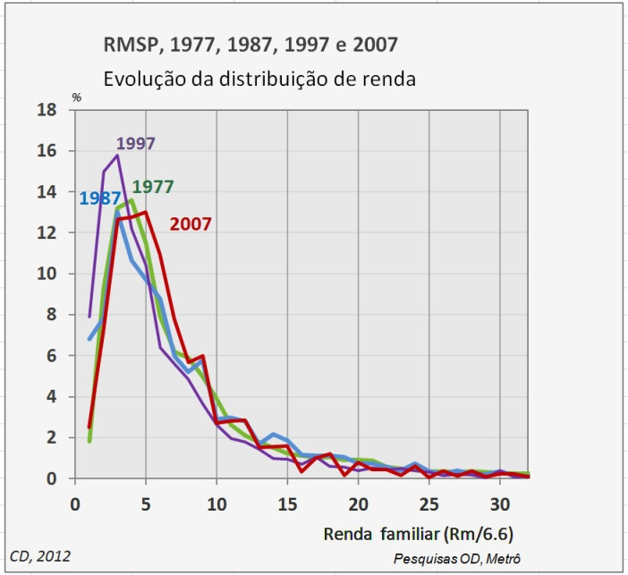
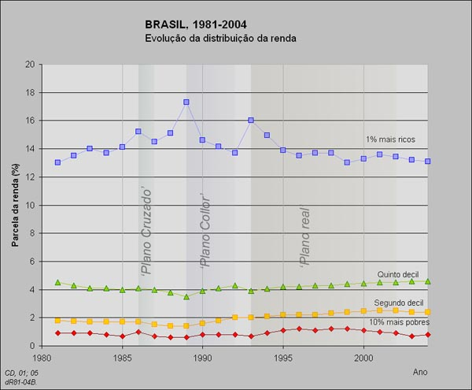
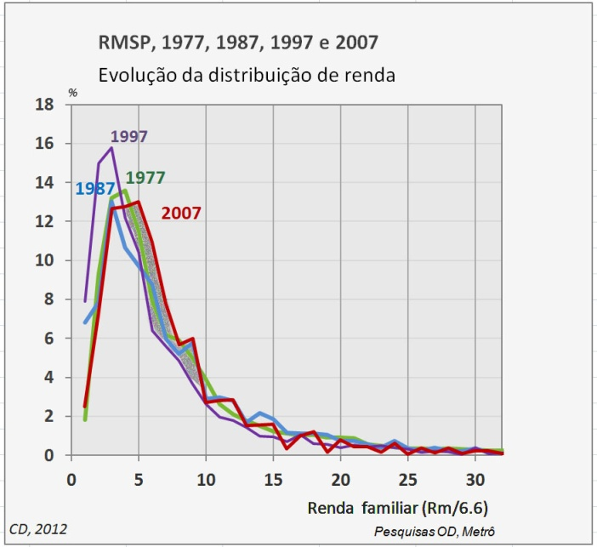
i projeções macroeconômicas
4 Renda e distribuição de renda
Renda per cápita ∆r(%/a) re-distrib (%/a) estagnação 0 0
Cenários de crescimento moderado 1 0,07 pleno desenvolvimento 3 0,20 crucial: (re-)distribuição

Slide 7
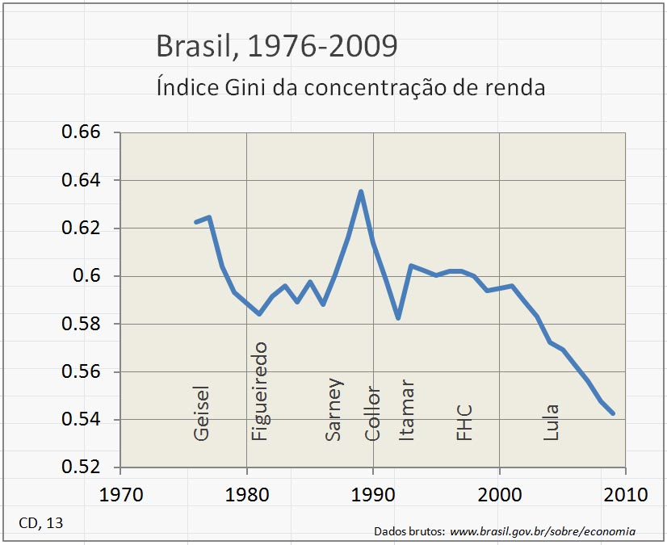
i projeções macroeconômicas
4 Renda e distribuição de renda
Brasil: evolução recente
Cenários: recessão-concentração >> década perdida ’80
Alguma distribuição, errática
Crescimento ↔ distribuição mais cresc → mais distrib (e v-v)
Efeito: re-dist 1% → duplica renda inf’r

Slide 8
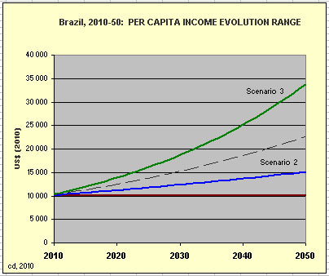
I projeções macroeconômicas
Resumo
Crescimento urbano em processo de saturação
(PUB, 68: 40mi para 2000)
Renda per cápita:
Cenário ∆r(%/a) re-distrib (%/a) estagnação 0 0 crescimento moderado 1 0,07 pleno desenvolvimento 3 0,20 .

Slide 9
Ii DESAGREGAçÃO da PopulAçÃO por faixas de renda
1 Faixas de renda familiar nas OD-s: por ZH (distr espacial)
Comportamentos diferentes quanto à mobilidade, c/ distrib espacial
Tabela Mob, div modal por faixa de renda
RMSP, 1987 e 1997: – As faixas de renda equivalentes mostram uma leve migração dos estratos de menor renda para os superiores, em consonância com um aumento da renda média da ordem de 30%.
inflação
SM real
 | Mobilidade 97
FR97 | Col | Ind | Total
(Até)< 3.5 | 0.49 | 0.20 | 0.69
3.5 -- 7 | 0.65 | 0.32 | 0.97
7 – 13 | 0.72 | 0.51 | 1.24
13 – 26 | 0.73 | 0.93 | 1.66
26 < (MRO) | 0.55 | 1.73 | 2.28
Média | 0.62 | 0.60 | 1.23

Slide 10
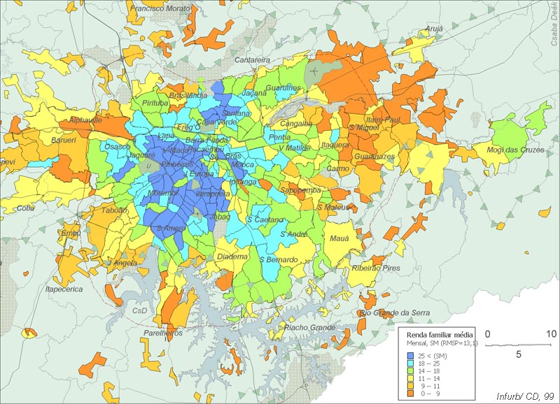
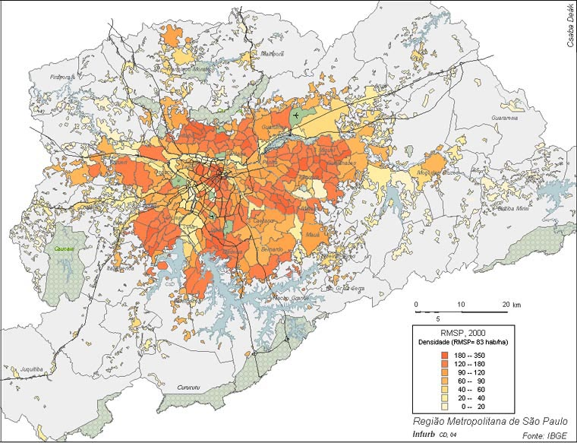
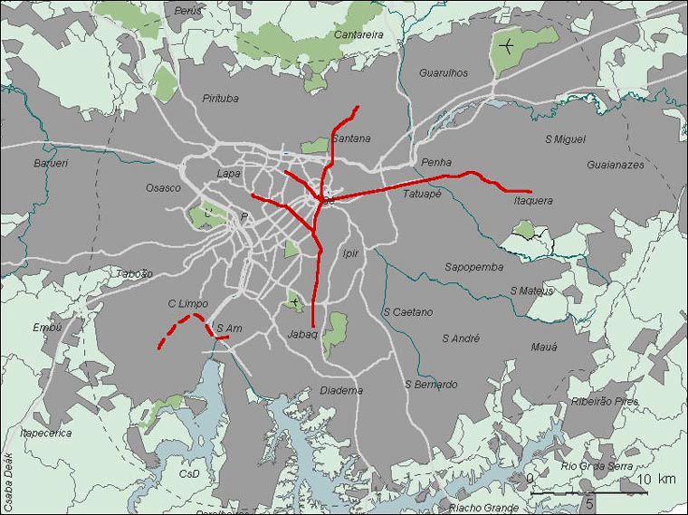
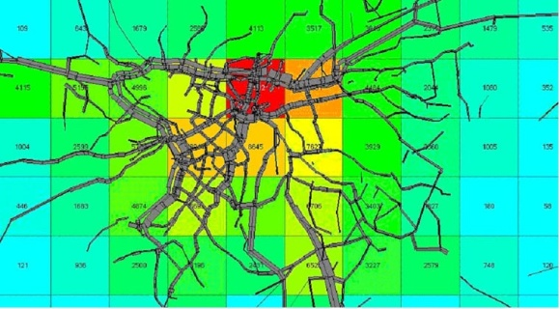
Ii DESAGREGAçÃO da PopulAçÃO por faixas de renda
2 Renda familiar por ZH (distr espacial) e estrutura urbana
Renda vs estrutura urbana
RMSP, 2000 Densidade demográfica
Fluxograma de automóveis e poluição atmosférica

Slide 11
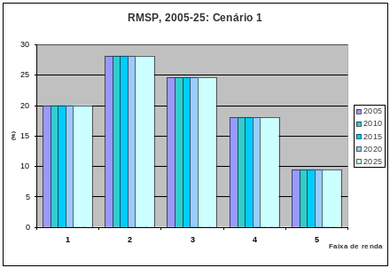
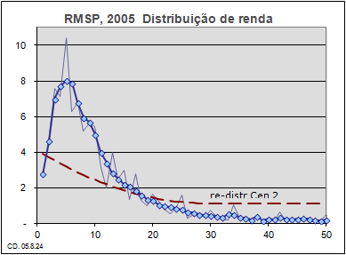
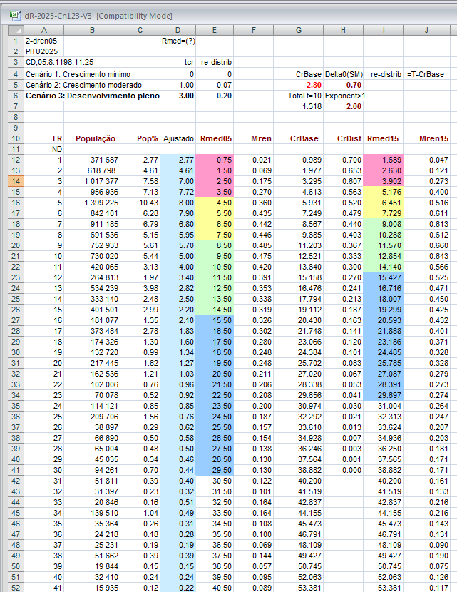
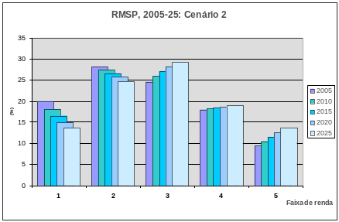
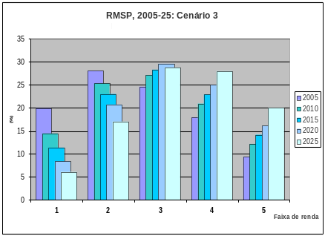
Ii DESAGREGAçÃO da PopulAçÃO por faixas de renda
3 Cálculo faixas de renda para 3 Cenários
Redistribuição de renda
Taxas de transferência
Cálculo da nova distribuição por faixas de renda
PITU 2025: Evolução da renda
Cenários 1,2 e 3
Região Metropolitana de São Paulo 1987-017 Evolução da distribuição de renda Em 5 faixas de renda (SM/87) PITU 2020
FR Ano | Até 2.5 | 2.5-5 | 5-10 | 10-20 | 20<
1997 | 11.5 | 18.1 | 30.0 | 24.3 | 16.1
Cen 1 2020 | 1.5 | 5.7 | 20.8 | 39.5 | 32.4
Cen 2 2020 | 5.3 | 15.4 | 30.1 | 28.2 | 21.1
 | Período de 10 anos
 | 2005 | 2015 | 2025 | k | k+1
FR1 | 22.10 | 11.58 | 6.07 | 0.524 | 0.476
FR2 | 28.65 | 24.84 | 17.93 | 0.500 | 0.500
FR3 | 25.62 | 29.37 | 29.67 | 0.587 | 0.413
FR4 | 15.26 | 21.45 | 27.41 | 0.712 | 0.288
FR5 | 8.37 | 12.76 | 18.93 | 1
 | 100.00 | 100.00 | 100.00 |  | PITU2020
Figura 3 RMSP, 2005-25 Distribuição de renda, em cinco faixas ( 0 -- 4 – 8 – 15 –30–MRO) para os anos-meta, segundo os três Cenários (PITU 2025)

Slide 12
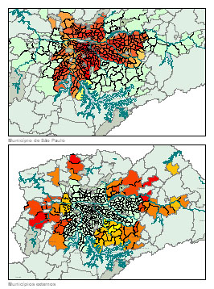
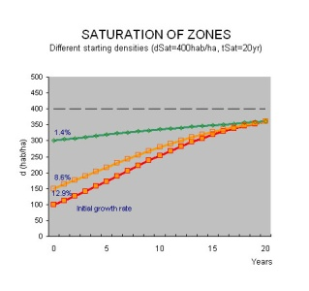
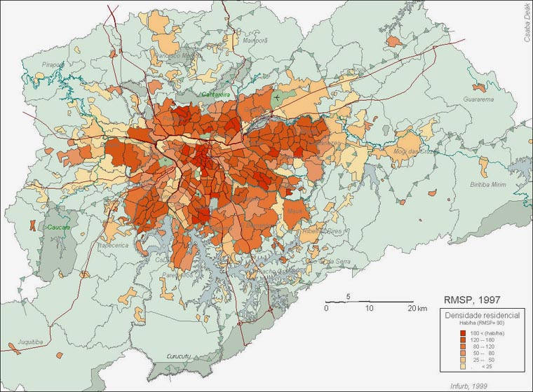
iIi Distribuição espacial dos fatores de prod/atração
Por zonas homogêneas = ZT
População
Modelo de saturação; taxas históricas
5 faixas de renda
Emprego
E disperso
E estrutural
Matrículas
Primário
Secundário
Superior c/ E_{estr}
Região Metropolitana de São Paulo, 1991-96: crescimento demográfico segundo distritos e sub‑distritos censitários.
Governo
Indústria
Comércio
Serviços
Outros
RMSP, Cen 1997
dsat , e tcr% históricas
c/ E_{disp}
OD97 Zoneamento e densidade 97 – 389 zonas

Slide 13
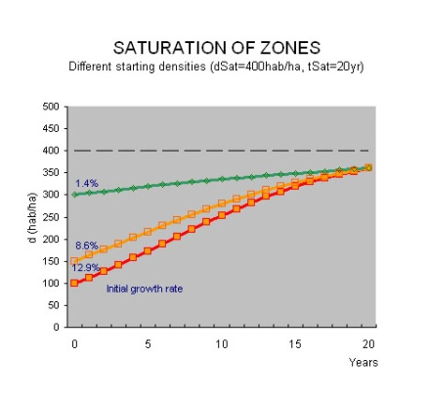
iIi Distribuição espacial dos fatores de prod/atração
Por zonas homogêneas = ZT
1 População por ZT e 5 faixas de renda
Modelo de saturação; taxas históricas
5 faixas de renda
⁽¹⁾ Em 1987, as faixas de renda equivalentes eram de 0-4; 4-8;
Região Metropolitana de São Paulo 1987-017 Evolução da distribuição de renda Em 5 faixas de renda (SM/87)
FR Ano | Até 2.5 | 2.5-5 | 5-10 | 10-20 | 20<
1997 | 11.5 | 18.1 | 30.0 | 24.3 | 16.1
Cen 1 2020 | 1.5 | 5.7 | 20.8 | 39.5 | 32.4
Cen 2 2020 | 5.3 | 15.4 | 30.1 | 28.2 | 21.1

Slide 14
iIi Distribuição espacial dos fatores de prod/atração
Por zonas homogêneas = ZT
1 População por ZT e
5 faixas de renda (Ex. 1)
Modelo de saturação;
Taxas históricas
– extrapolação ZH – com amortizador – compatibilização Tot (taxas negativas no C ok)
5 faixas de renda taxas de transferência
Taxas de transferência 1997-2017
dR97 | 21.03 | 27.87 | 26.07 | 17.26 | 7.76
tr(k) | 0.125 | 0.000 | 0.000 | 0.254 | 1.000
tr(k+1) | 0.464 | 0.851 | 1.000 | 0.746 | 0.000
tr(k+2) | 0.411 | 0.149 | 0.000 | 0.000 | 0.000
dR17 | 2.62 | 9.77 | 32.36 | 34.61 | 20.64
PMT97 |  |  | PrEM20C2.
RMSP 2020, Cenário 2 |  |  | cd,98.9.6 | Corr.98.8.16 (FR2[20])
Cenário de baixo crescimento
POPULAÇÃO, RENDA, EMPREGO E MATRÍCULA
Por ZH, estimativa preliminar |  |  |  |  | 1 997 |  |  |  |  |  |  |  |  | 2020
ZH | Nome | Pop97 | FR1 | FR2 | FR3 | FR4 | FR5 | Rmed | P2020 | RM20 | FR1 | FR2 | FR3 | FR4 | FR5 | E97 Est | Emp20 | Matr97 | Matr20
1 | Sé | 3 121 | 7.4 | 15.5 | 24.1 | 27.6 | 25.4 | 17.4 | 5 030 | 20.2 | 3.2 | 11.2 | 24.1 | 28.8 | 32.7 | 75640 | 111990 | 5 088 | 8201
2 | Parque Dom Pedro | 5 859 | 20.8 | 7.5 | 24.7 | 22.9 | 24.1 | 12.1 | 4 365 | 14.1 | 9.0 | 15.2 | 20.1 | 25.5 | 30.2 | 47290 | 43466 | 5 481 | 4084
3 | Praça João Mendes | 12 275 | 12.3 | 15.4 | 32.4 | 29.2 | 10.7 | 11.0 | 13 433 | 14.1 | 5.3 | 13.9 | 29.4 | 32.8 | 18.5 | 20380 | 21427 | 5 029 | 5503
4 | Ladeira da Memória | 19 956 | 0.0 | 6.3 | 26.7 | 27.8 | 39.2 | 19.2 | 17 285 | 21.6 | 0.0 | 2.8 | 20.8 | 29.8 | 46.6 | 32148 | 28988 | 4 428 | 3835
5 | República | 12 039 | 4.1 | 4.6 | 16.1 | 25.7 | 49.4 | 80.7 | 12 152 | 88.2 | 1.8 | 4.5 | 13.0 | 24.5 | 56.2 | 74961 | 67308 | 4 899 | 4945
6 | Santa Efigênia | 17 671 | 10.4 | 5.7 | 10.4 | 38.9 | 34.6 | 19.3 | 14 074 | 22.3 | 4.5 | 8.5 | 9.9 | 32.2 | 44.9 | 51089 | 46767 | 763 | 607
7 | Luz | 14 161 | 1.7 | 11.5 | 15.0 | 38.2 | 33.6 | 17.0 | 14 273 | 19.6 | 0.7 | 6.2 | 16.0 | 33.3 | 43.7 | 35538 | 32777 | 13 440 | 13546
8 | Brás | 13 622 | 3.9 | 1.5 | 16.7 | 30.2 | 47.8 | 19.6 | 22 014 | 21.7 | 1.7 | 2.9 | 11.6 | 28.1 | 55.8 | 33874 | 49004 | 7 108 | 11488
tcr hist
...
Total z <>
Tproj Cen
f_{corr}=T_{Cen}/T_{z}

Slide 15
iIi Distribuição espacial dos fatores de prod/atração
Por zonas homogêneas = ZT
1 População por ZT e
5 faixas de renda (Exemplo 2)
Modelo de saturação;
Taxas históricas
– extrapolação ZH – com amortizador – compatibilização Tot (taxas negativas no C ok)
5 faixas de renda taxas de transferência
k | 0.825 | 0.823 | 0.902 | 0.886 | 1 |  | k | 0.908 | 0.907 | 0.950 | 0.941 | 1
k+1 | 0.175 | 0.177 | 0.098 | 0.114 |  |  | k+1 | 0.092 | 0.093 | 0.050 | 0.059
p/ 10 anos | 1 951.400 |  |  | 1 951 | ðr(med) | 1.1046 | p/ 5 anos |  |  |  | 1 899 | ðr(med) | 1.051
1 951 |  |  |  | 3 549 | ðr(med) | 1.1048 |  |  |  |  | 3 443 | ðr(med) | 1.057
 |  |  |  | 10 209 | ðr(z=1) | 1.101 |  |  |  |  | 10 086 | ðr(z=1) | 1.052
Pop20 | FR1 | FR2 | FR3 | FR4 | FR5 |  | Pop25 | FR1 | FR2 | FR3 | FR4 | FR5
 | 2.8 | 6 | 10 | 21 | 52 | 15.2 |  | 2.8 | 6 | 10 | 21 | 53 | 16.05
21 346 580 | 13.0 | 25.6 | 29.6 | 19.6 | 12.3 | 15.4 | 22 104 243 | 12.4 | 25.3 | 31.7 | 20.5 | 13.7 | 16.6
Pop20 | FR120 | FR220 | FR320 | FR420 | FR520 | Rmed20 | Pop25 | FR125 | FR225 | FR325 | FR425 | FR525 | Rmed25 | Edisp-10
1951 | 135 | 452 | 387 | 589 | 389 | 20.3 | 1899 | 119 | 411 | 399 | 558 | 412 | 21.2 | 273
3549 | 447 | 845 | 931 | 844 | 482 | 16.5 | 3443 | 394 | 784 | 934 | 816 | 516 | 17.3 | 351
10209 | 1433 | 2846 | 2933 | 1799 | 1197 | 14.7 | 10086 | 1286 | 2682 | 3013 | 1818 | 1287 | 15.5 | 806
17594 | 699 | 3722 | 3223 | 4380 | 5569 | 24.9 | 17468 | 631 | 3417 | 3382 | 4253 | 5786 | 25.9 | 2970
10131 | 488 | 1806 | 1427 | 3306 | 3103 | 25.4 | 10003 | 438 | 1663 | 1503 | 3143 | 3256 | 26.5 | 1754
11350 | 854 | 3116 | 2286 | 2897 | 2197 | 19.3 | 11059 | 756 | 2831 | 2397 | 2768 | 2307 | 20.2 | 1516
11157 | 466 | 3654 | 2005 | 3299 | 1732 | 18.2 | 10973 | 417 | 3304 | 2206 | 3152 | 1894 | 19.1 | 1353

Slide 16
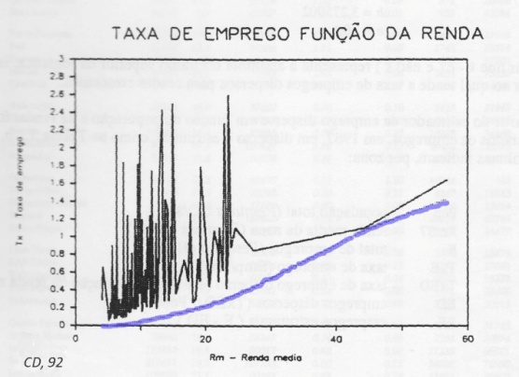
iIi Distribuição espacial dos fatores de prod/atração
Por zonas homogêneas = ZT
2 Empregos
Disperso e estrutural
5 setores
PMT97 |  |  |  |  | En__20zR.
Cenários macroeconômicos |  |  |  |  | cd,981203
PROJEÇAO DO EMPREGO
RMSP 2020: Emprego e matrículas
Pleno desenvolvimento, crescimento moderado e estagnação
 |  |  | E m p r e g o 2 0 2 0
 | Z O N A
ZH | Nome | Cen 1 | Cen 2 | Cen 3 | Matr20
1 | Sé | 84 040 | 92 087 | 92 115 | 4 805
2 | Parque Dom Pedro | 52 602 | 51 431 | 51 474 | 4 133
3 | Praça João Mendes | 23 725 | 24 615 | 24 448 | 4 558
4 | Ladeira da Memória | 37 390 | 37 858 | 38 674 | 3 886
5 | República | 84 129 | 92 037 | 93 036 | 4 706
6 | Santa Efigênia | 58 016 | 56 223 | 56 539 | 587
7 | Luz | 34 608 | 33 628 | 33 864 | 10 639
8 | Brás | 33 430 | 34 992 | 35 960 | 6 613
ES5_17zr. |  |  |  |  |  |  |  |  |  |  |  |  | Ind | Com | Serv | Publ | Ou
cd971110 |  |  |  |  |  |  |  |  |  |  | Crescimento segundo: |  | dEe | (dEd+2dET)/3 | (dEd+dET)/2 | dET | dET
PMT97
Cenário ilustrativo
PROJEÇAO DO EMPREGO
RMSP 2017: Emprego por setor de atividade
 |  |  |  |  |  | S e t o r d e a t i v i d a d e |  |  |  |  |  |  |  | Emprego por setor 1,2,..,5
ZONA DE TRÁFEGO |  | Emprego | Ed | Ee | 1 | 2 | 3 | 4 | 5 | Emprego | Ed | Ee |  | S e t o r d e a t i v i d a d e
ZH | Nome | 1987 | 1987 | 1987 | Ind | Com | Serv | Publ | Outros | 2017 | 2017 | 2017 | Ind | Com | Serv | Publ | Outros
1 | Se' | 346757 | 1943 | 344814 | 5.7 | 29.3 | 34.1 | 15.5 | 15.3 | 366890 | 10864 | 356026 | 9576 | 121714 | 182889 | 26542 | 26168
2 | Bras | 24014 | 478 | 23536 | 23.2 | 32.6 | 12.8 | 10.0 | 21.4 | 29564 | 4243 | 25321 | 3998 | 13409 | 6830 | 1694 | 3633
3 | Tabatinguera | 4410 | 331 | 4079 | 5.1 | 21.0 | 36.8 | 6.6 | 30.6 | 6306 | 1788 | 4517 | 160 | 1535 | 3490 | 198 | 922
4 | Glicerio | 7348 | 930 | 6418 | 27.1 | 15.9 | 16.3 | 22.3 | 18.4 | 10746 | 3549 | 7197 | 1939 | 2603 | 3453 | 1508 | 1243
5 | Liberdade | 22847 | 802 | 22045 | 11.7 | 26.1 | 36.1 | 5.8 | 20.4 | 28925 | 5074 | 23851 | 1609 | 8520 | 15272 | 779 | 2745
6 | Bexiga | 40148 | 1868 | 38280 | 9.5 | 21.4 | 35.3 | 9.8 | 24.0 | 47726 | 6581 | 41145 | 2234 | 12040 | 25635 | 2268 | 5549
7 | Consolacao | 20084 | 1073 | 19011 | 12.0 | 18.9 | 39.0 | 9.5 | 20.6 | 26406 | 5678 | 20728 | 1543 | 5758 | 15331 | 1195 | 2579
- | - | - | - | - | - | - | - | - | - | - |  | -
TOTAL vazios |  | 36026 |  | 36026 | 53.3 | 5.3 | 9.1 | 8.3 | 23.9 | 41124 |  | 41124
- | - | - | - | - | - | - | - | - | - | - |  | -
TT TOTAL |  | 5647371 |  | 5647371 | 28.1 | 17.5 | 17.8 | 8.3 | 28.4 | 8972671 |  | 63809 | 20.6 | 25.0 | 30.1 | 5.0 | 19.3
- | - | - | - | - | - | - | - | - | - | - |  | - | - | - | -
1
2
3

Slide 17
iIi Distribuição espacial dos fatores de prod/atração
Por zonas homogêneas = ZT
3 Matrículas
Simplesmente f(pop)
Txa de matrícula 2020=1997= 0,28
Não varia com renda (total em verde) >>
O total de matrículas (em verde) é independente da renda das zonas, como se ilustra na figura, onde estão representados a renda média das zonas (aqui, agrupados por zonas Spits do PMT/93) e suas respectivas taxas de matrícula segundo os três níveis considerados, estando as zonas ordenadas em ordem decrescente da renda de sua população.

Slide 18
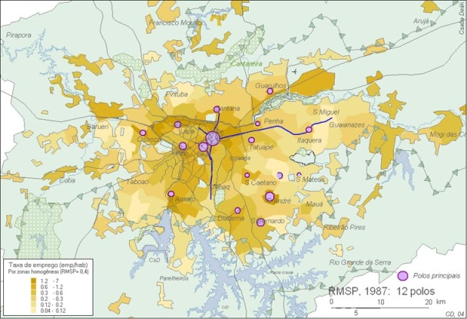
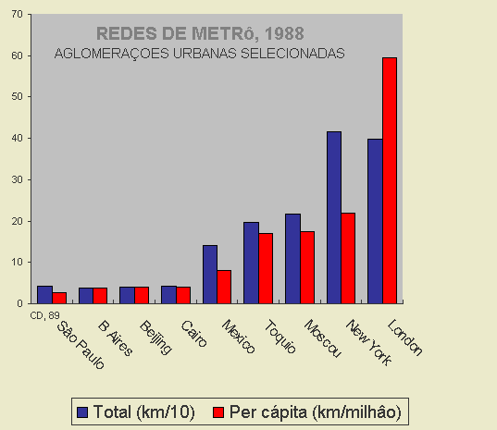
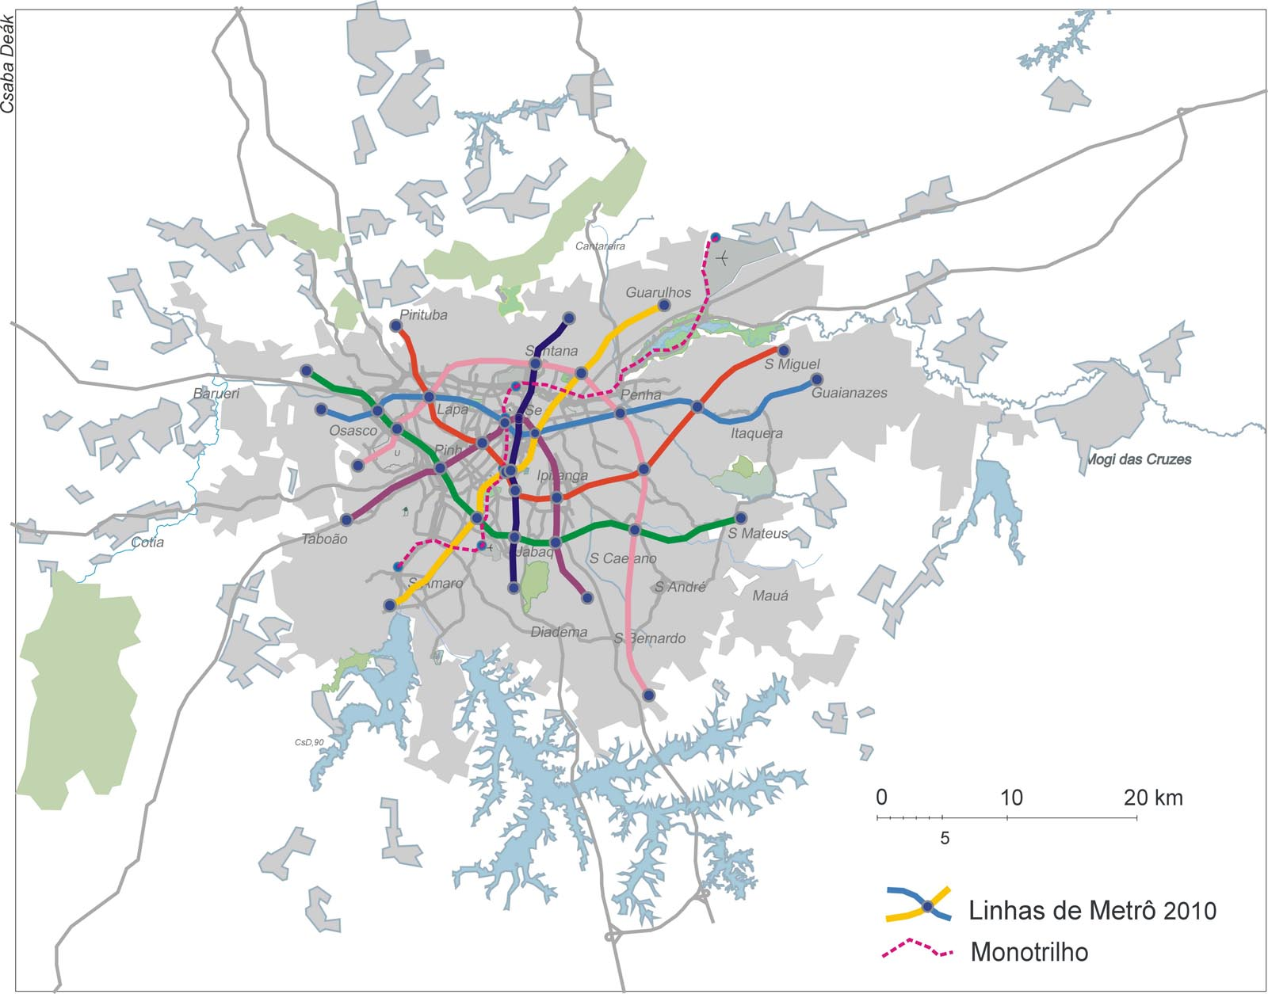
iV CENÁRIOS E PROPOSTAs
REDE BÁSICA 1990
Evolução recente, proj e metas
Evolução
Projeção pop e renda 2000
Meta: divisão modal 52/48% 150km Metrô abrangência
Estimativa do retorno do inv º
Custo 2,5% PIB (em 10 anos)
Ganho 15’ percurso médio 6% 1,3%PIB 40anos
= 66,8%PIB
Benefício/custo 27 vezes = 2700%
Referência
DEÁK, Csaba (1989) " Elementos para uma política de transportes para São Paulo” Espaço & Debates 28:42-55
 | 1967 |  | 1977 |  | 1987
 | (mil) | (%) | (mil) | (%) | (mil) | (%)
População | 7 097 |  | 10 273 |  | 16304
Tx motor |  | 7.0 |  | 13.5 |  | 14.5
Coletivo | 4 894 | 68.1 | 9 759 | 61.0 | 10 335 | 55.9
Individual | 2 293 | 31.9 | 6 240 | 39.0 | 8 141 | 44.1
Total rodas | 7 187 | - | 15 999 | 74.8 | 18 476 | 63.6
Mobilidade (v/cap)* | 1.01 |  | 1.56 |  | 1.13

Slide 19
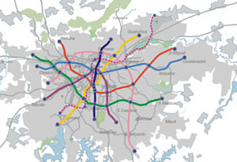
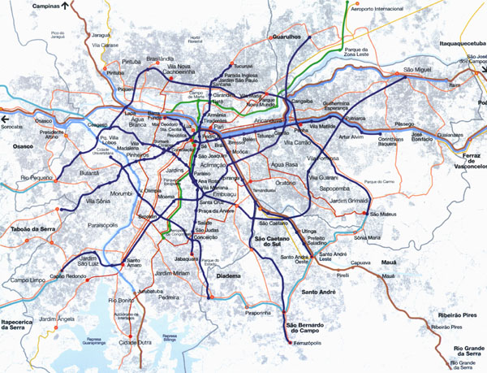
iV CENÁRIOS E PROPOSTAs
1999 PITU 2020
Proposta similar; método: avaliação de alternativas distribuição espacial de pop, renda, emp e matr
A política urbana subjacente aos Cenários (e com eles consistente), em particular, ao Cenário 1, e em menor grau, ao Cenário 2, é que será abandonada a tradicional política de reprodução da escassez em termos de virtualmente todos os componentes da infraestrutura urbana, vigente até hoje. Assim, pressupõe‑se a provisão de infraestruturas em ritmo consistente com tal desenvolvimento, aprofundando a tendência de homogeneização do espaço urbano. Em particular, e dentro do conjunto de infraestruturas e serviços urbanos, destaque‑se um de seus principais elementos, de grande poder indutor sobre a distribuição espacial: os transportes públicos, em cujo âmbito prevê‑se a construção de um sistema de transporte rápido de massa –vale dizer, rede de Metrô– à escala da metrópole…

Slide 20
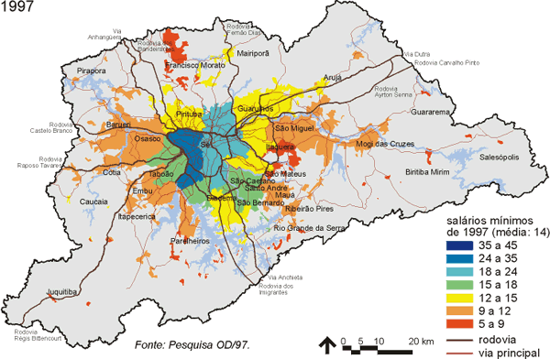
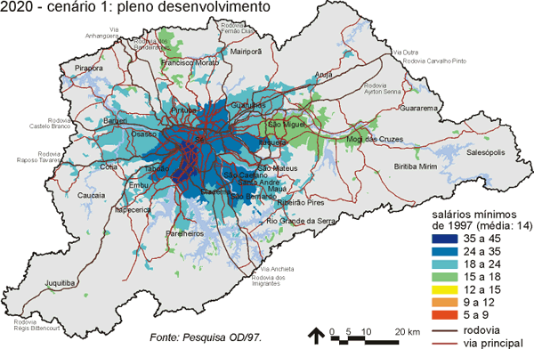
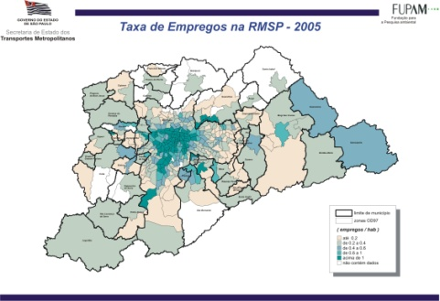
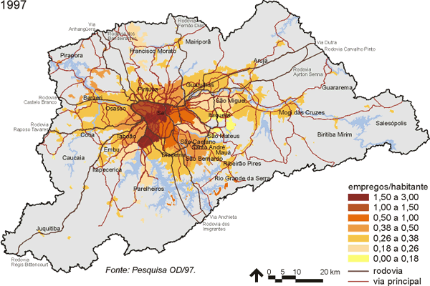
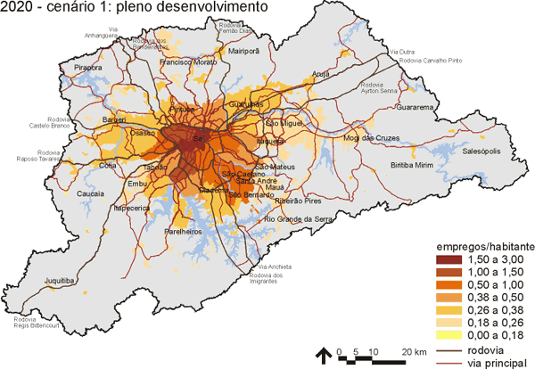
iV CENÁRIOS E PROPOSTAs
1999 PITU 2020
Distribuição de renda, 1997, 2020
`
Taxas de emprego, 1997, 2020
Um novo padrão de urbanização, de crescimento mais lento, resulta numa ocupação urbana através de preenchimento de vazios e tendência a alguma homogeneização da área urbanizadas.
Os Cenários prevêem a continuidade da tendência de adensamento e consolidação como padrão predominante da urbanização na Região Metropolitana de São Paulo.

Slide 21
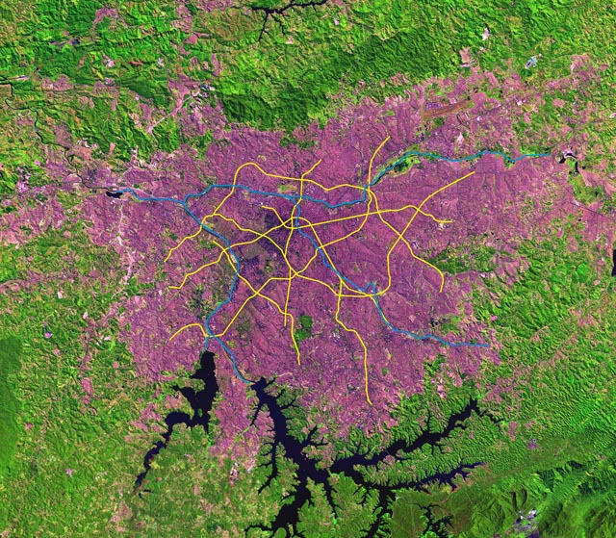
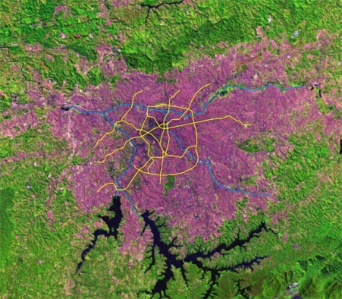
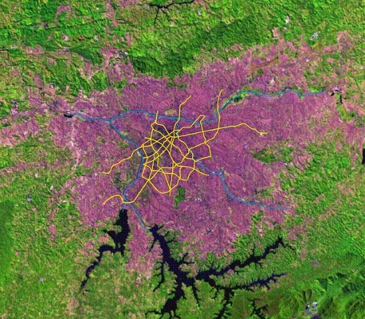
iV CENÁRIOS E PROPOSTAs
1999 PITU 2020 método: avaliação de alternativas possível pela distribuição espacial dos fatores de demanda benefícios ganhos de tempo acessibilidade a empregos por faixas de renda rede aberta melhor

Slide 22
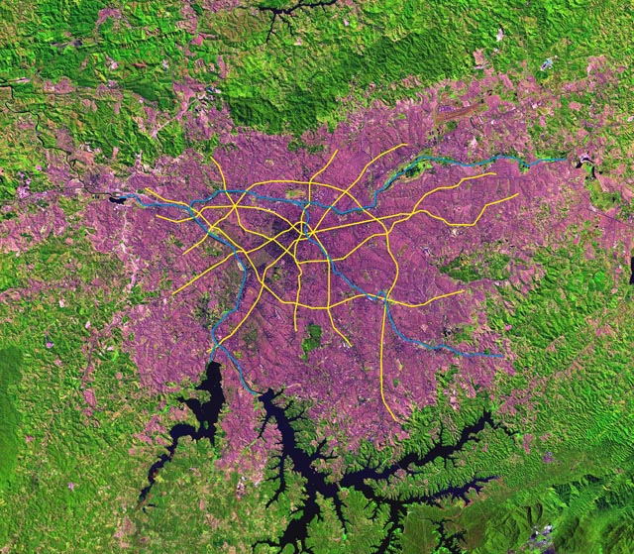
iV CENÁRIOS E PROPOSTAs
1990 Rede básica 90
1999 PITU 2020
2005 PITU 2025

Slide 23

iV CENÁRIOS E PROPOSTAs
1990 Rede básica 90
1999 PITU 2020 densa
2005 PITU 2025

Slide 24

iV CENÁRIOS E PROPOSTAs
1990 Rede básica 90
1999 PITU 2020 central
2005 PITU 2025

Slide 25
iV CENÁRIOS E PROPOSTAs
1990 Rede básica 90
1999 PITU 2020 aberta
(proposta final)
2005 PITU 2025

Slide 26
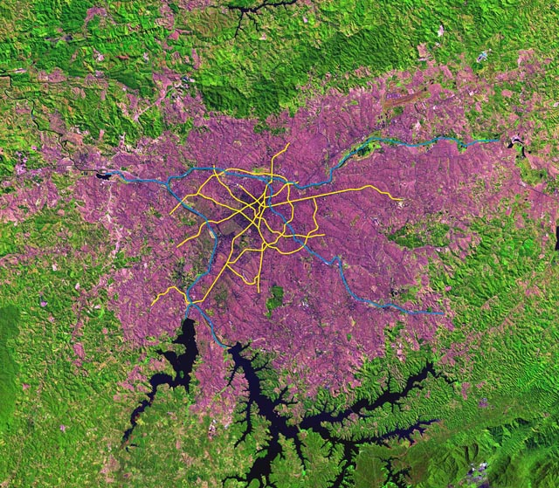
iV CENÁRIOS E PROPOSTAs
1990 Rede básica 90
1999 PITU 2020
2005 PITU 2025 reversão

Slide 27
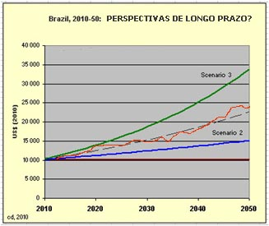
V DIScussão: As questões de desenvolvimento no brasil
O significado das alternativas a longo prazo
No Brasil: não é meramente Q de conjuntura:
Ruptura com padrão de reprodução colonial
(‘herança’ ~)
Transformação de uma sociedade de elite em burguesa
Referência
Deák, Csaba (1991) “Acumulação entravada no Brasil” Espaço & Debates 32:32-46

Slide 28
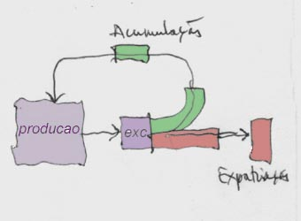
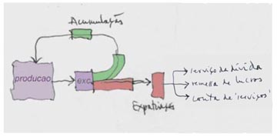
V DIScussão: As questões de desenvolvimento no brasil
A gênese da sociedade brasileira
Produção colonial: Acumulação com expatriação sociedade colonial
Independência: manutenção do status quo
(ISEB, Emília Viotti –cit. em Deák,1991)
Brasil: acumulação entravada
Instrumentos do entravamento:
(os próprios instrumentos de política econômica)
Infraestrutura: precária, fragmentada
Condições urbanas: baixo nível de reprodução da força de trabalho
finanças: | crédito 0; juros
setores-chave: | atrofia crônica K^ estrangeiro Estado (nacionalismo sem burguesia (Vargas)
indústrias M^ interno: | superproteção (fragilidade)
Com a Independência, a expatriação de excedente, de tributo colonial, toma novas formas, como serviço de dívida externa, remessa de lucros e conta de serviços (fretes e seguros/resseguros)

Slide 29
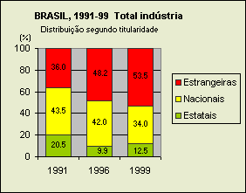
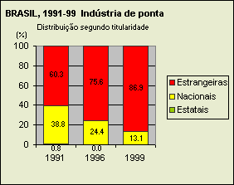
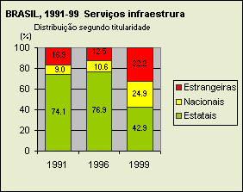
V DIScussão: As questões de desenvolvimento no brasil
Longo prazo: esgotamento do estágio extensivo ~1975 txa de crescimento menor:
? acumulação ou expatriação crise; ‘impasse’; ‘décadas perdidas’
Evolução recente: crescimento com desnacionalização
Dívida externa substituída por desnacionalização
Crescimento ~ 1994-2010: desenvolvimento? (BRIC-s !?)
Entreguismo 1991-1999

Slide 30
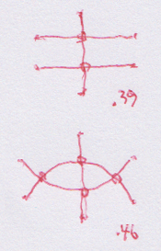
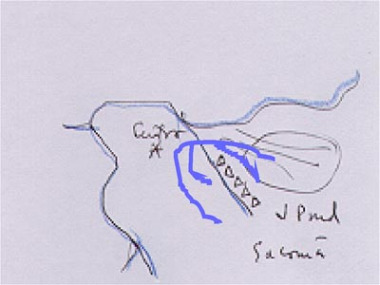

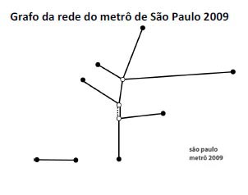
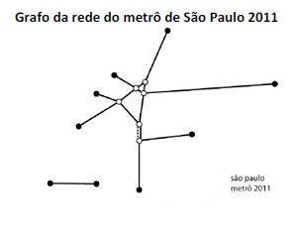
V DIScussão: As questões de desenvolvimento no brasil
Condições urbanas baixo nível de reprodução da força de trabalho
Infraestrutura precária, fragmentada
Metrô, 2009 (Início 1968, 72)
Barreiras reforçadas (fura-fila)
Conectividade: robustez, flexibilidade
Distribuição da renda familiar média, 1997
Extrema diferenciação do espaço
Rede de Metrô São Paulo, 2009 e 2011 –Enfim, uma malha... Fonte: Kiyoto (2013)

Slide 31
V DIScussão: As questões de desenvolvimento no brasil
Perspectivas da reprodução da sociedade de elite
Crise com a exaustão do estágio extensivo
Acumulação entravada é uma dialética: acumulação desenvolvimento entravamento: negação do ~
Infraestrutura precária entraves
Espaço coeso desenvolvimento
Trabalhar por uma condição necessária
(na era neoliberal e a tentativa de desqualificação do planejamento)
* * *

Slide 32
Bibliografia
DEÁK, Csaba (1988) "Distribuição das viagens por tempo de percurso" Revista EBTU, 1
DEÁK, Csaba (1989) “Elementos para uma política de transportes para São Paulo” Espaço & Debates 28:42-55
DEÁK, Csaba (1991) "Acumulação entravada no Brasil/ E a crise dos anos 80" Espaço & Debates 32:32-46
KIYOTO, Marcos (2013) Transporte sobre trilhos na Região Metropolitana de São Paulo: estudo sobre a concepção e inserção das redes de transporte de alta capacidade Mestrado, FAU
NIGRIELLO, Andreína (1985) “A expansão da rede de metrô em São Paulo” Revista dos Transportes Públicos ANTP 83:7 - 23, 1999.
MORI, Klára Kaiser (1999) “A ideologia na constituição do espaço brasileiro" in Deák, Csaba & Schiffer, Sueli (Org, 1999) O processo de urbanização no Brasil Edusp/Fapesp, São Paulo
Governo de Estado de São Paulo (2000) PITU 2020

